Slide 1

보건위생관리 교육 · 고학년
약과 화학제품 바로 알기
필요하지만, 위험할 수도 있어요
Notes:
[도입 · 5분] 표지를 보여 주고 질문으로 생각 열기

Slide 2
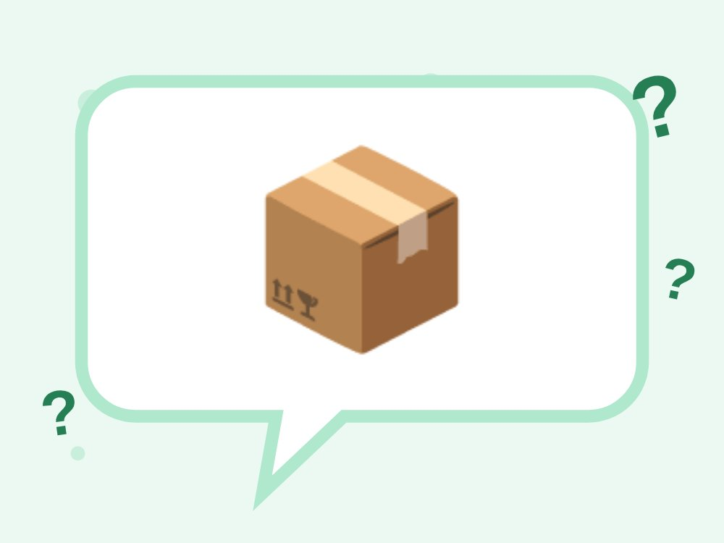
생각해 볼까요?
약 상자에 적힌 글씨는 왜 있을까요?
Notes:
[도입 · 5분] 표지를 보여 주고 질문으로 생각 열기
진행 팁: 실제 약 상자 사진을 보여 주며 용법·용량·주의사항 칸을 찾아보게 해요.

Slide 3

1
필요성
약과 세제는 우리를 건강하고 깨끗하게 해 줘요
Notes:
[전개 1 – 핵심 약속 · 10분] 필요성 · 위험성 · 표시 읽기를 그림과 함께 하나씩 알아보기

Slide 4
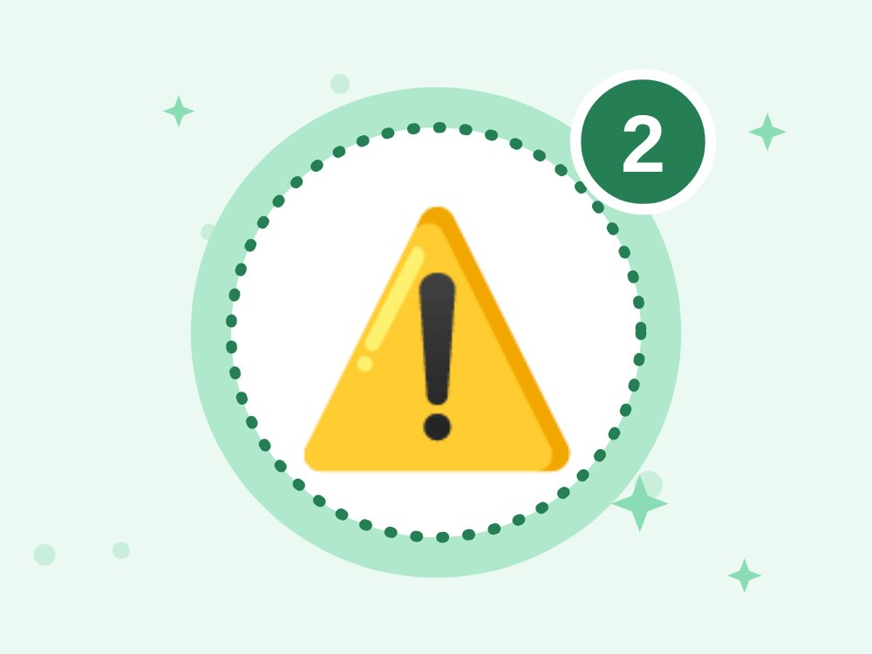
2
위험성
많이 먹거나, 섞거나, 잘못 쓰면 위험해요
Notes:
[전개 1 – 핵심 약속 · 10분] 필요성 · 위험성 · 표시 읽기를 그림과 함께 하나씩 알아보기
진행 팁: 락스와 산성 세제를 섞으면 유독가스가 나와요.

Slide 5

3
표시 읽기
용법·용량·주의사항, 경고 그림을 확인해요
Notes:
[전개 1 – 핵심 약속 · 10분] 필요성 · 위험성 · 표시 읽기를 그림과 함께 하나씩 알아보기

Slide 6
O X 퀴즈 1 / 4
약은 많이 먹을수록 빨리 나아요.
O
X
Notes:
정답은 X예요. 아이들이 팔로 O 또는 X를 만들어 답하게 해요. 다음 장에 정답과 해설이 나와요.
[전개 2 – O X 퀴즈 · 10분] 팔로 O X를 만들어 답하고 이유 말하기

Slide 7
O X 퀴즈 1 / 4
약은 많이 먹을수록 빨리 나아요.
O
X
X · 정해진 양만 먹어요. 많이 먹으면 위험해요.
약은 정해진 양을 넘기면 오히려 몸을 해쳐요. 빨리 낫고 싶어도 용량과 시간을 지켜요.
Notes:
정답: X — 정해진 양만 먹어요. 많이 먹으면 위험해요.
해설: 약은 정해진 양을 넘기면 오히려 몸을 해쳐요. 빨리 낫고 싶어도 용량과 시간을 지켜요.

Slide 8
O X 퀴즈 2 / 4
세제 두 가지를 섞으면 더 깨끗해져요.
O
X
Notes:
정답은 X예요. 아이들이 팔로 O 또는 X를 만들어 답하게 해요. 다음 장에 정답과 해설이 나와요.

Slide 9
O X 퀴즈 2 / 4
세제 두 가지를 섞으면 더 깨끗해져요.
O
X
X · 섞으면 위험한 가스가 생길 수 있어요.
락스 같은 염소계 세제와 산성 세제를 섞으면 몸에 해로운 가스가 생겨요. 세제는 하나씩, 창문을 열고 써요.
Notes:
정답: X — 섞으면 위험한 가스가 생길 수 있어요.
해설: 락스 같은 염소계 세제와 산성 세제를 섞으면 몸에 해로운 가스가 생겨요. 세제는 하나씩, 창문을 열고 써요.

Slide 10
O X 퀴즈 3 / 4
약 상자에서 용법과 용량을 확인해요.
O
X
Notes:
정답은 O예요. 아이들이 팔로 O 또는 X를 만들어 답하게 해요. 다음 장에 정답과 해설이 나와요.

Slide 11
O X 퀴즈 3 / 4
약 상자에서 용법과 용량을 확인해요.
O
X
O · 언제, 얼마나 먹는지 알려 줘요.
약 상자와 설명서에는 언제, 얼마나, 어떻게 먹는지와 주의할 점이 적혀 있어요. 먹기 전에 어른과 함께 읽어요.
Notes:
정답: O — 언제, 얼마나 먹는지 알려 줘요.
해설: 약 상자와 설명서에는 언제, 얼마나, 어떻게 먹는지와 주의할 점이 적혀 있어요. 먹기 전에 어른과 함께 읽어요.

Slide 12
O X 퀴즈 4 / 4
유통기한이 지난 약은 먹지 않아요.
O
X
Notes:
정답은 O예요. 아이들이 팔로 O 또는 X를 만들어 답하게 해요. 다음 장에 정답과 해설이 나와요.

Slide 13
O X 퀴즈 4 / 4
유통기한이 지난 약은 먹지 않아요.
O
X
O · 약국이나 보건소에 버려요.
유통기한이 지난 약은 효과가 없거나 몸에 해로울 수 있어요. 쓰레기통이 아니라 약국이나 보건소 수거함에 버려요.
Notes:
정답: O — 약국이나 보건소에 버려요.
해설: 유통기한이 지난 약은 효과가 없거나 몸에 해로울 수 있어요. 쓰레기통이 아니라 약국이나 보건소 수거함에 버려요.

Slide 14

약 상자 탐정
약 상자 사진에서 용법·용량·주의사항 찾기
Notes:
[활동 – 약 상자 탐정 · 10분] 약 상자 사진에서 용법·용량·주의사항 찾기
진행 팁: 약 상자 사진(실물 X)을 모둠별로 나눠 주고 용법, 용량, 주의사항, 유통기한을 찾아 표에 적어요.

Slide 15
✨
필요
⚠️
위험
🔍
읽기
오늘의 약속 · 다 같이 외쳐요!
Notes:
[정리 · 5분] 오늘의 약속 다 같이 외치고 활동지 나눠 주기

Slide 16
📚 알아 두면 좋아요 (선생님용)
안전상비의약품(편의점 판매)은 해열진통제·감기약·소화제·파스 등 일반의약품 일부예요. 1회 1개 판매 등 제한이 있어요.
아세트아미노펜 과다 복용은 간 손상을 일으킬 수 있어요. 하루 최대 용량을 지키게 해요.
생활화학제품 안전 정보는 환경부 '초록누리' 등에서 확인할 수 있어요. 학생에게 '섞지 않기·환기하기·보관함에 두기'를 강조해요.
Q. 학생이 약을 자주 먹는다고 하면요?
A. 자주 먹을 정도로 아프다면 원인을 찾아야 해요. 보호자와 함께 진료받도록 안내해요.
Q. 다이어트약 질문이 나오면요?
A. 식욕억제제 중에는 향정신성의약품이 있어 처방 없이 구하면 불법이고 위험해요. '마약·유해약물' 추가 수업과 연결해요.
Notes:
이 장은 선생님용이에요. 아이들에게 보여 줄 필요는 없어요.

Slide 17
선생님용 준비 메모
준비물
공식 자료
TV 또는 빔프로젝터
활동지(인원수만큼)
색연필
약 상자 사진
질병관리청 – 감염병 예방 수칙, 예방접종 안내 (누리집)
한국마약퇴치운동본부 – 약물 오남용 예방교육 (상담 1342) (누리집)
안전 주의 실제 약이나 세제는 수업에 쓰지 않아요. 빈 통, 사진, 그림 카드로만 해요.
Notes:
이 장은 선생님용이에요. 아이들에게 보여 줄 필요는 없어요.

